Slide 1

精品资源共享课
课程名称：传热学 Heat Transfer
内 容：第42讲
8-4 实际物体对辐射能的
吸收与辐射关系
主 讲 人：曾 敏

Slide 2
8-4 实际物体对辐射能的吸收与辐射的关系
为什么要研究实际物体吸收特性？
通过热辐射交换热量
辐射与吸收之间的收支情况
吸收特性与辐射特性之间有什么关系？
黑体
实际物体

Slide 3
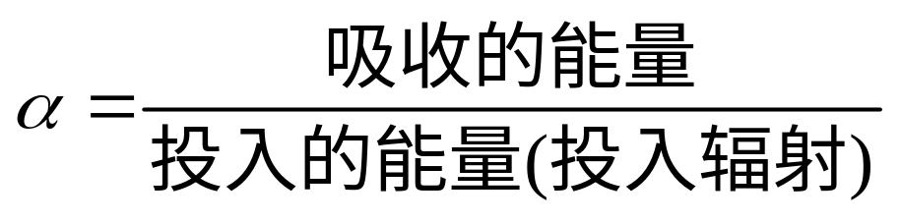
一 实际物体的吸收特性
1 投入辐射 G
单位时间内从外界投射到单位表面积上的总辐射能
2 吸收比 α
物体对投入辐射所吸收的百分数，通常用α表示，即
不仅取决于物体自身
还取决于投入辐射的特性
复杂！！！

Slide 4
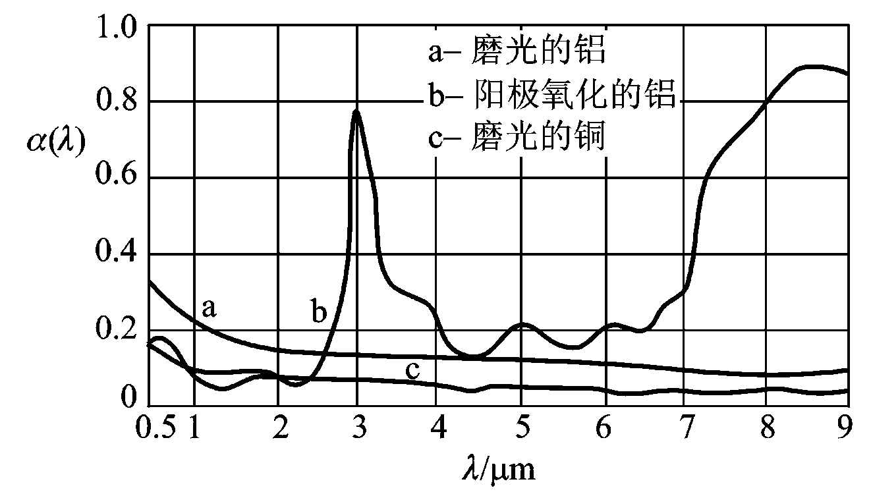
3 光谱吸收比 α_{λ}
物体对某一特定波长的辐射能所吸收的百分数
单色吸收比
实际物体的选择性吸收的特性

Slide 5


Slide 6
根据前面的定义可知，物体的吸收比除与自身表面性质和温度有关外，还与投入辐射按波长的能量分布有关。设下标1、2分别代表所研究的物体和产生投入辐射的物体，则物体1的吸收比为
吸收的总能量
α₁＝
投入的总能量
＝ f ( T₁，T₂，表面1的性质，表面2的性质 )

Slide 7
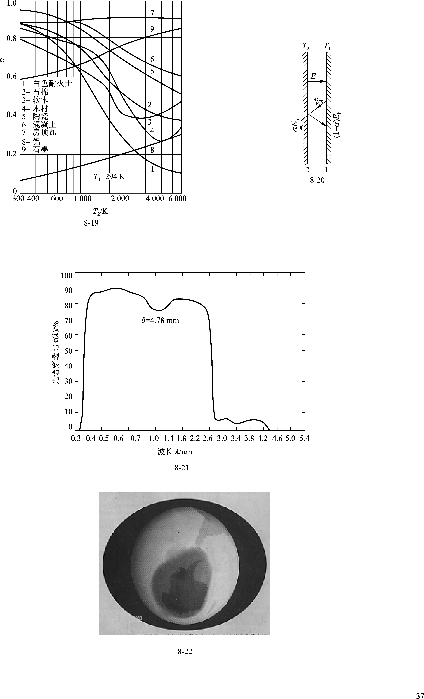
如果投入辐射来自黑体，则上式可变为
α₁＝ f ( T₁，T₂，表面1的性质)

Slide 8
物体的选择性吸收特性
太阳能集热器
太阳镜、防晒霜等
农业生产
多彩的世界
给工程中辐射换热的计算带来巨大麻烦
一般有两种处理方法
（1）灰体法
（2）谱带模型法

Slide 9
一般有两种处理方法
（1）灰体法：即将光谱吸收比 α(λ) 等效为常数，即α = α(λ) = const。并将α(λ)与波长无关的物体称为灰体，与黑体类似，它也是一种理想物体，但对于大部分工程问题来讲，灰体假设带来的误差是可以容忍的；
（2）谱带模型法：即将所关心的连续分布的谱带区域划分为若干小区域，每个小区域被称为一个谱带，在每个谱带内应用灰体假设。

Slide 10
4 灰体
定义：物体的光谱吸收比与波长无关
好处：对外界一视同仁
理想模型
在一般工业温度水平，大多数工程材料均可看成灰体
吸收特性与辐射特性之间有什么关系？

Slide 11
二 基尔霍夫（Kirchhoff）定律
1859年，Kirchhoff （德国物理学家，当时25岁）提出了Kirchhoff 定律。
1 实际物体的吸收比与发射率之间的关系
黑体：α＝1，ε＝1→α≡ε
实际物体：？？？
一个简单的辐射换热模型

Slide 12
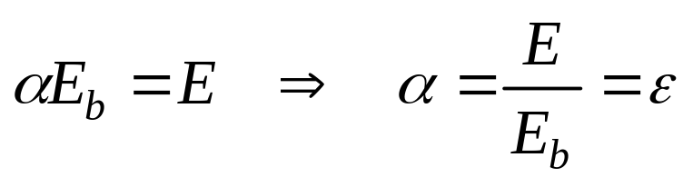
两块无限靠近的无限大平板之间的辐射换热
如图所示，板1为黑体，板2是任意物体，参数分别为E_{b}、T₁ 以及E、 α、 T₂，则当系统处于热平衡时，有
Kirchhoff’s Law

Slide 13
ε＝α的条件
黑体投入辐射
系统处于热平衡
这是没有任何实际意义!
什么情况下可以去掉这两个条件呢？

Slide 14
2 漫射灰体的吸收比与发射率之间的关系
发射率：
物性参数，与外界无关
吸收比：
与波长无关/与外界无关
漫射灰体表面 α≡ε
漫灰表面

Slide 15



3 说明
Kirchhoff 定律的不同表达式
层次 | 数学表达式 | 成立条件
光谱，定向 |  | 无条件
光谱，半球 |  | 漫射表面
全波段，半球 |  | 与黑体处于热平衡或对漫灰表面
注：
漫射表面：指发射或反射的定向辐射强度与空间方向无关，即符合Lambert定律的物体表面；
灰体：指光谱吸收比与波长无关的物体，其发射和吸收辐射与黑体在形式上完全一样，只是减小了一个相同的比例。

Slide 16
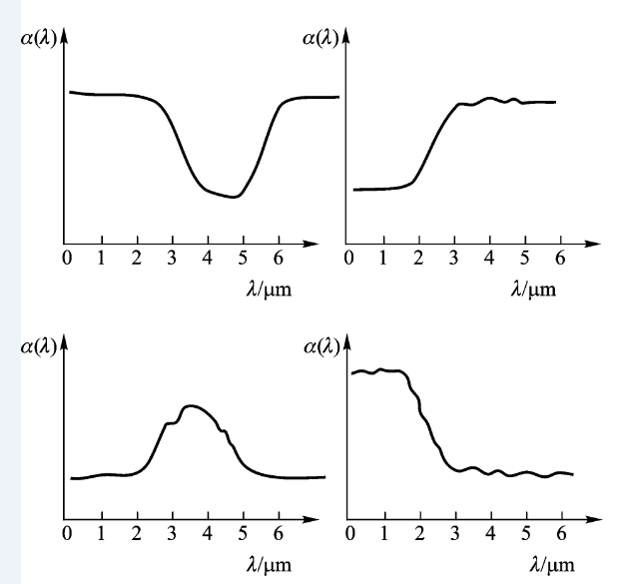
辐射换热波长范围内，如果α与波长无关，则可
以看成灰体而不必考虑整个波长范围的情况 (习
题8-21)
√
√
工程上大部分材料都具备这一特点

Slide 17
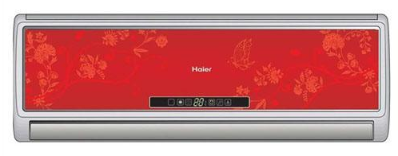
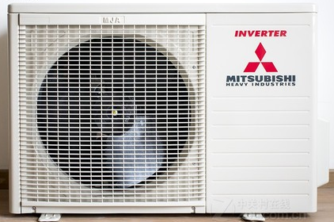
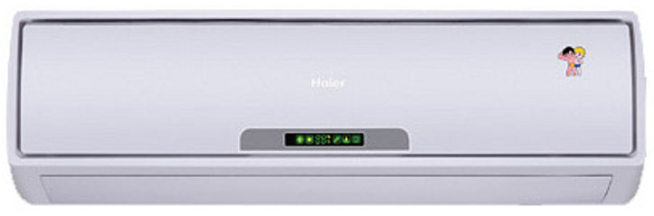
辐射能力越大，吸收能力越大
涉及太阳辐射，物体一般不能看成灰体
太阳辐射中可见光的比例将近一半，大多数材料
对可见光有强烈的选择性

Slide 18
三 温室效应
苗圃、花房、温室
玻璃的特性！

Slide 19
太阳辐射： 0.2∼2μm
几乎透过！
室内（40∼50°C）：λ_{max}≈9μm
几乎不透明！
地球大气与玻璃有些类似
气体辐射！

Slide 20
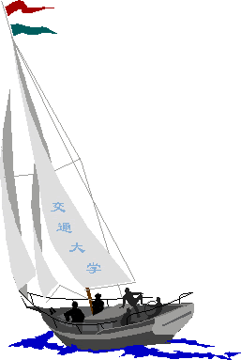
同舟共济
渡彼岸!
People in the same boat help each other to cross to the other bank, where….

